Slide 1






Diego F. Reyes Y
Proyecto de Titulación en: Ingeniería Geográfica y del Medio Ambiente
Eje temático: Sistemas de Información y Perfilación Criminal
“DESARROLLO DE PERFILES GEOGRÁFICOS CRIMINALES MEDIANTE LA INVESTIGACIÓN GEOESPACIAL DE DELITOS EN APOYO A LA SEGURIDAD CIUDADANA, EN LA PROVINCIA DE PICHINCHA”
“GCSI”
GEO-SPACE INVESTIGATION OF THE CRIME SCENE
AUTOR:
REYES YUNGA, DIEGO FILIBERTO
DIRECTOR DE PROYECTO:
Tcrn. IGEO Ing. ESTRELLA PAREDES, CARLOS MANUEL, MSc. (ae)
DIRECTOR DE CARRERA:
Ing. ROBAYO NIETO, ALEXANDER ALFREDO, MSc.
OPONENTE:
PhD. Ing. PADILLA ALMEIDA, OSWALDO VINICIO
Quito, Noviembre de 2019

Slide 2

TABLA DE CONTENIDO
1.Antecedentes
2.Problema / Justificación
3.Objetivos
4.Metodología
5.Resultados
6.Conclusión

Slide 3
CONTENIDO
1. ANTECEDENTES
Sistema de Información Geográfica
Juega un papel integrador
80% de la información publica o privada puede ser espacializada
Perfil Geográfico
SIG
Geographic Profiling
Perfil Geográfico
Retrato Geográfico
Geography
Criminology
Psychology
Behavioural geography/
Environmental psychology
Understanding human spatial behaviour
Geographic Profiling
Spatial crime analysis
Crime mapping & patterns
Criminal Investigative Analysis
FBI-style profiling
MUNDO: (Martinez Rolg, 2016), (Salafranca, 2016), y (Matthews 2013), (Suárez Meaney, Palomares López, & Chías Becerril, 2017) , (Cahill & Mulligan, 2007).
(ECUADOR: (Espinosa Sosa & García Arellano, 2014), (Enríquez Nasimba & Rivas Puchaicela, 2015) , (Hernández González, 2015)
(Matthews, 2013), (Dueñas Ornay, 2012). Y (Jiménez-Serrano, 2018).

Slide 4
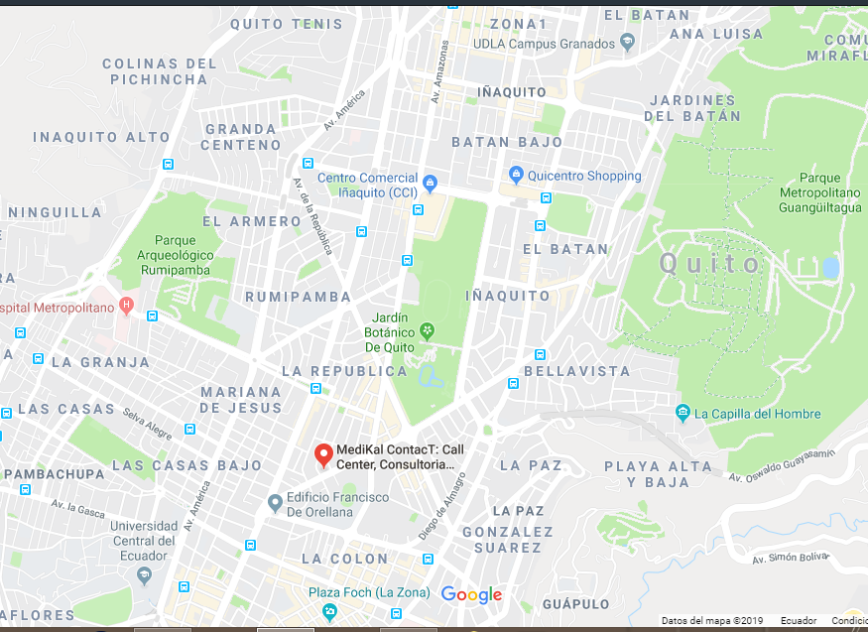

CONTENIDO
1. ANTECEDENTES
Consistencia Espacial En Las Actividades Rutinarias
Geographic Profiling
Spatial crime analysis
Crime mapping & patterns
Base cartográfica fuente (OSM,2019)

Slide 5
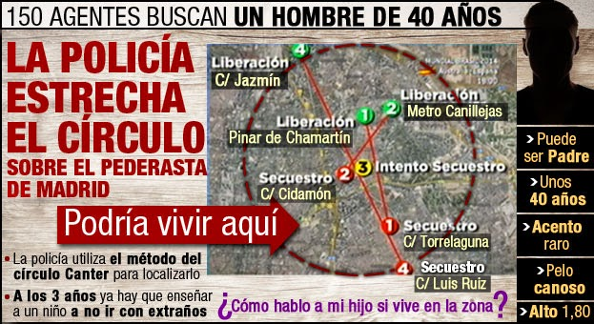
CONTENIDO
1. ANTECEDENTES
Aplicación De Un Perfil Geográfico
Geographic Profiling
Spatial crime analysis
Crime mapping & patterns
(Jiménez-Serrano, 2013)

Slide 6
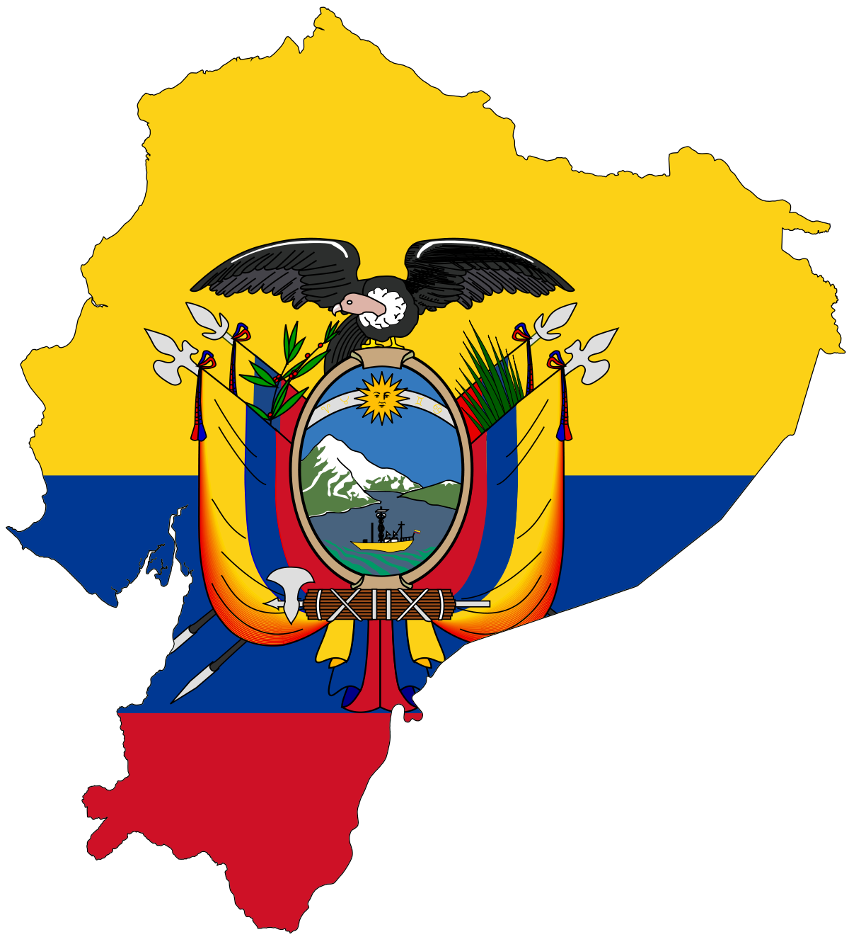
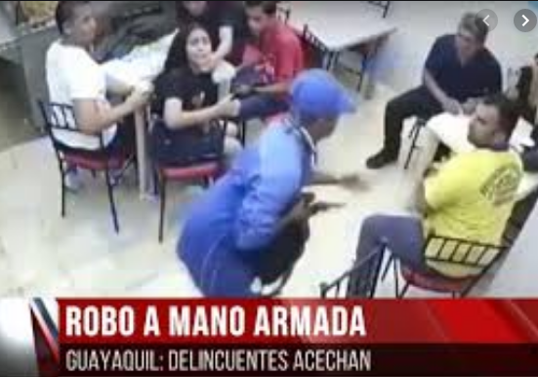

CONTENIDO
2.1 PROBLEMA
Problema
Hay pocos estudios de
Perfiles Geográficos Criminales
Hay pocos estudios en
la elaboración de una metodología de PGC
Hay pocos autores que caractericen espacialmente la
Psicología y Criminalística
(OromarTv (2018)

Slide 7






CONTENIDO
2.2 JUSTIFICACIÓN
Justificación
ODS
Eje 3:
Más Sociedad, mejor estado
Política de estado 8.4 Luchar contra la impunidad…... requieren de nuevas estrategias…..
“Incrementar la efectividad de los servicios de seguridad ciudadana…”
Promover sociedades justas, pacíficas e inclusivas
(Ministerio del Interior,2018)
(Senplades,2017)
(PNUD,2015)

Slide 8

CONTENIDO
3.OBJETIVO
Desarrollar una metodología estándar para la elaboración de un Perfil Geográfico Criminal mediante el uso de recursos geo informáticos en apoyo a la seguridad ciudadana en la localización de delitos con el desarrollo de un caso teórico de estudio en el cantón de Quito
Objetivo General

Slide 9
CONTENIDO
3.OBJETIVO
Objetivos Específicos
1
Recopilar un conjunto de información y geo información temática orientada a la perfilación geográfica criminal mediante el uso de herramientas geo informáticas para la localización de delitos.
Construir el perfil geográfico criminal de un delito mediante el diseño conceptual de base de datos geoespacial orientado a la perfilación geográfica criminal usando un Sistema de Información Geográfico para facilitar el análisis espacial.
Construir un mapa de niveles de seguridad ciudadana del cantón Quito a partir de la especialización del crimen en la provincia de Pichincha para identificar las zonas de interés prioritario.
Elaborar y proponer el procedimiento estandarizado para la determinación de un perfil geográfico criminal mediante la diagramación de procesos para facilitar su ejecución.
Simular la construcción de un perfil geográfico criminal mediante el uso de recursos geo informáticos y algoritmos de localización del área de actuación criminal de un caso teórico de estudio.
2
3
4
5

Slide 10
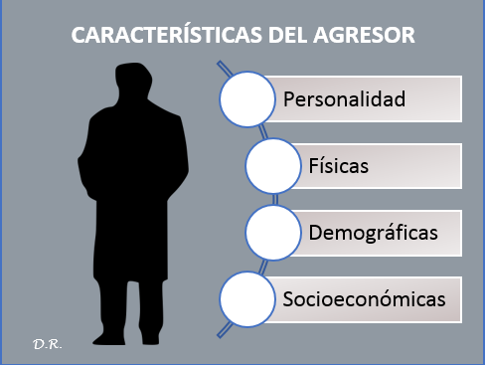
CONTENIDO
4.METODOLOGÍA
Perfilación Criminal
Análisis del Hecho Delictivo
Validación por el Cuerpo Forense
Perfilación Criminal
Busca Identificar Y Describir
Con un grado de pertenencia al autor material de los hechos
(Matthews, 2013), (Dueñas Ornay, 2012) (Jiménez-Serrano, 2018), Jiménez Serrano, 2012).
Spatial crime analysis
Crime mapping & patterns

Slide 11
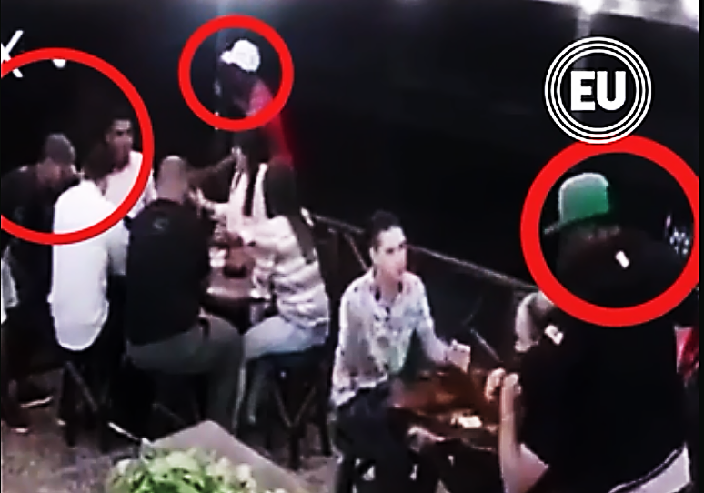
CONTENIDO
4.METODOLOGÍA
  Principio de Intercambio de Locard
Perfilación Criminal
Busca Identificar Y Describir
Conocer
Qué
Cuándo
Cómo
Dónde
Quién
Delito
“Es imposible que un criminal actúe, especialmente en la tensión de la acción criminal, sin dejar rastros de su presencia”
Con un grado de pertenencia al autor material de los hechos.
(Matthews, 2013), (Dueñas Ornay, 2012) (Jiménez-Serrano, 2018), Jiménez Serrano, 2012), (CFEC, 2018)
Spatial crime analysis
Crime mapping & patterns

Slide 12
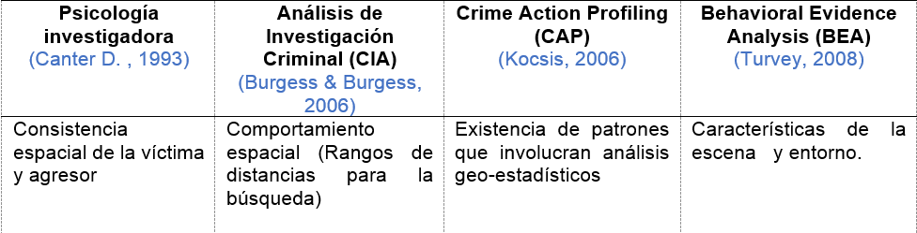
CONTENIDO
4.METODOLOGÍA
Métodos de Perfil Criminal
Inductivo
Deductivo
Perfilación Criminal
  Perfilación Criminal Espacial
(Canter, 1993), (Burgess & Burgess, 2006), (Kocsis, 2006) & (Turvey, 2008)

Slide 13
CONTENIDO
4.METODOLOGÍA
Criminología Ambiental
Fundamentos de la Criminología Ambiental
Teoría Actividades Rutinarias
Teoría Patrón delictivo
Teoría Elección racional
Teoría de las ventas rotas
Espacio
Tiempo
(Brantingham, 1981) ,(Jiménez-Serrano, 2018)

Slide 14
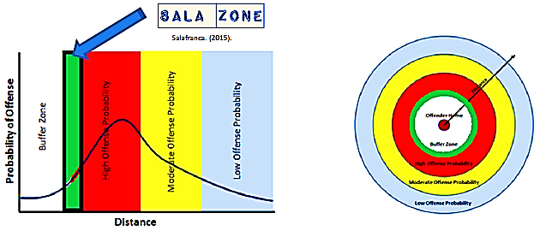
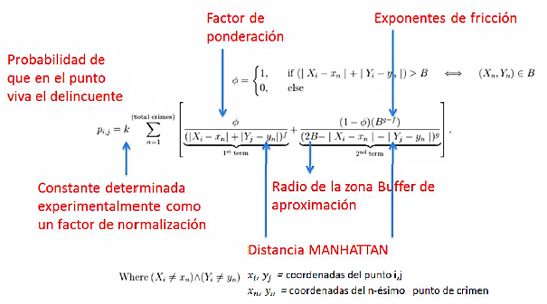
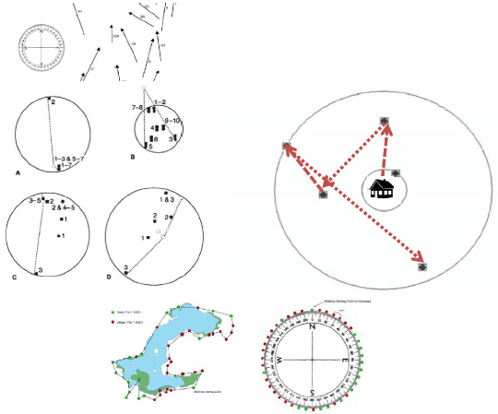
CONTENIDO
4.METODOLOGÍA
Algoritmos Para El Perfil Geográfico Criminal
Teoría del decaimiento de la distancia
(Jiménez Serrano, 2012)
Ecuación de Rossmo
(Salafranca, 2016)
Teoría del círculo
(Canter,1944)

Slide 15
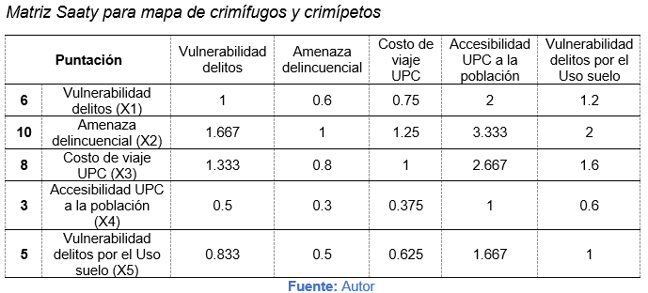
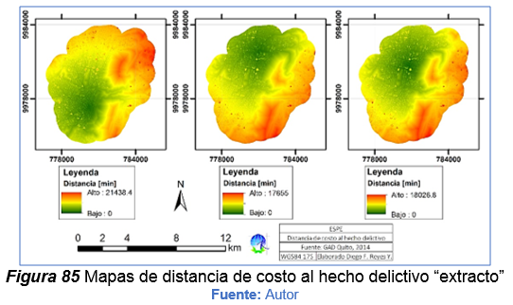
CONTENIDO
4.METODOLOGÍA
Algoritmos Para El Perfil Geográfico Criminal
Análisis Espacial
Mapa de áreas de servicio
Mapa de accesibilidad
Teoría Del Decaimiento De La Distancia
Mapa de áreas de influencia / servicio
Mapa de coste de distancia
(Caner,1944)

Slide 16
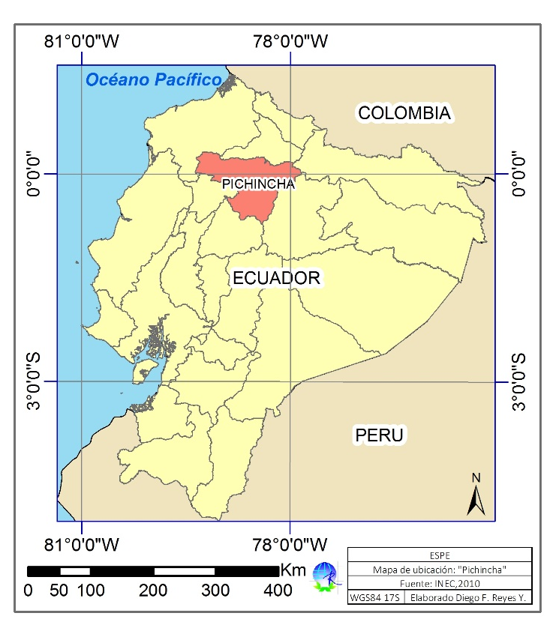
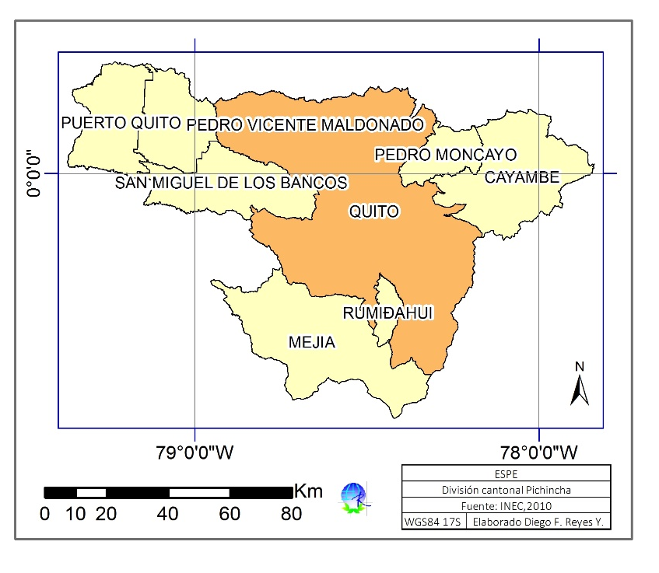
CONTENIDO
4.METODOLOGÍA
Zona De Estudio
Área de interés
Área de influencia directa

Slide 17
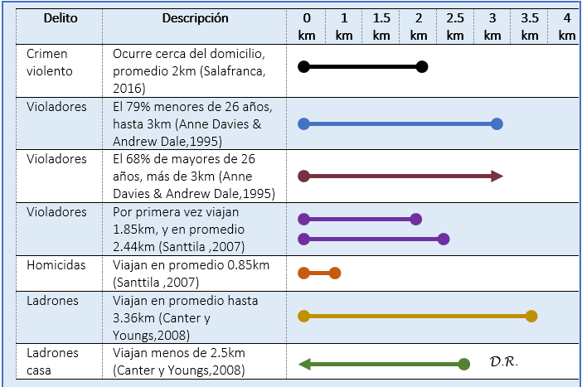
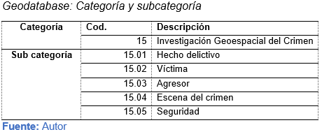

CONTENIDO
5.RESULTADOS
Caracterización Espacial De La Psicología Y Criminalística
Rangos De Desplazamiento Criminal
(Salafranca, 2016) (Jiménez Serrano, 2012)
Geodatabase
Obj.1
Spatial crime analysis
Crime mapping & patterns

Slide 18
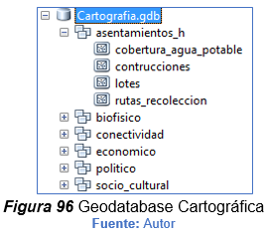
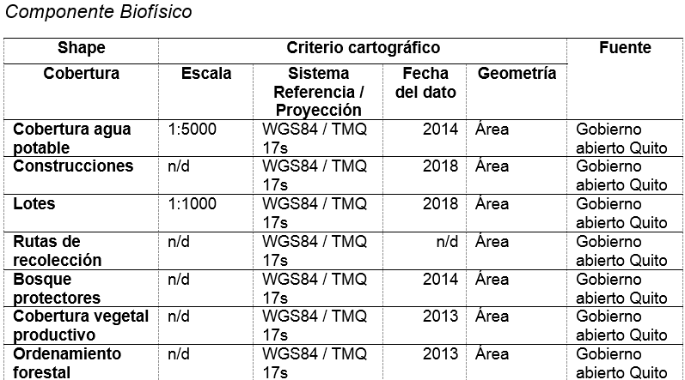
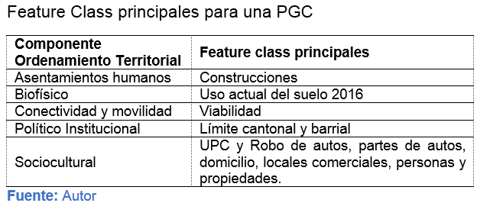
CONTENIDO
5.RESULTADOS
Geodatabase Cartográfica Del Cantón Quito
Obj.1

Slide 19
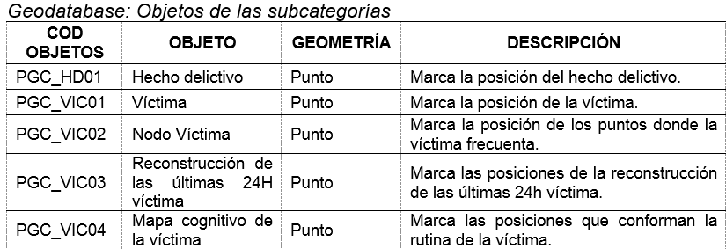
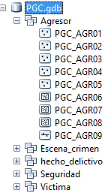
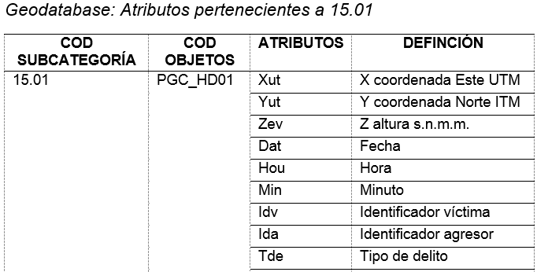
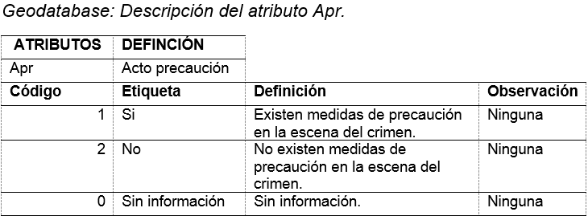
CONTENIDO
5.RESULTADOS
Modelo conceptual Geodatabase PGC
Obj.2

Slide 20
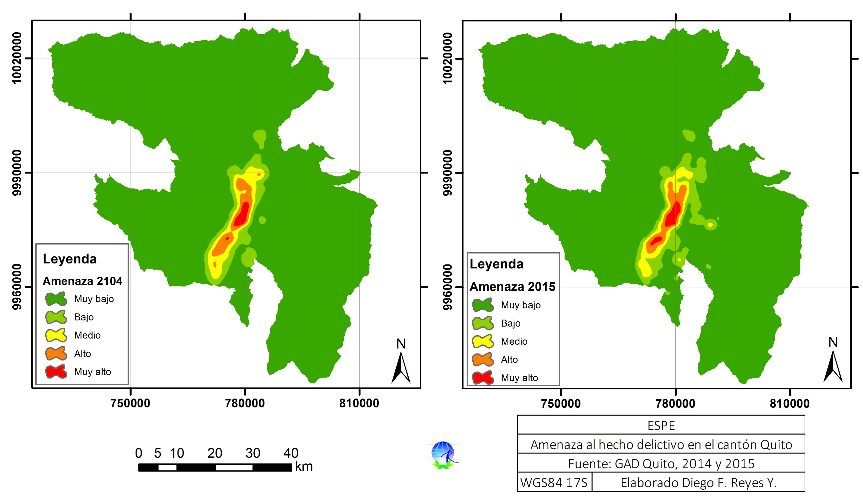
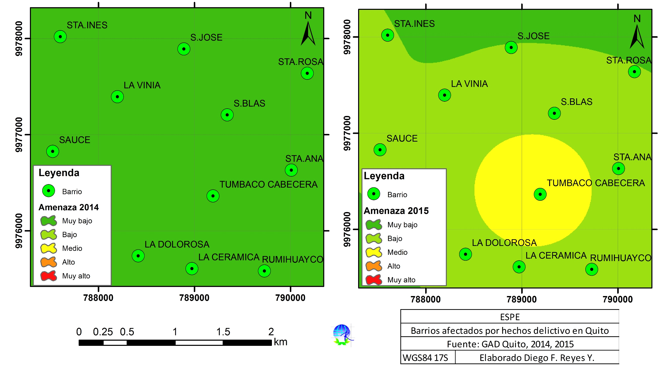
CONTENIDO
5.RESULTADOS
Mapa De Amenaza Ante El Hecho Delictivo En El Cantón Quito
Comparativa 2014 Y 2015

Slide 21
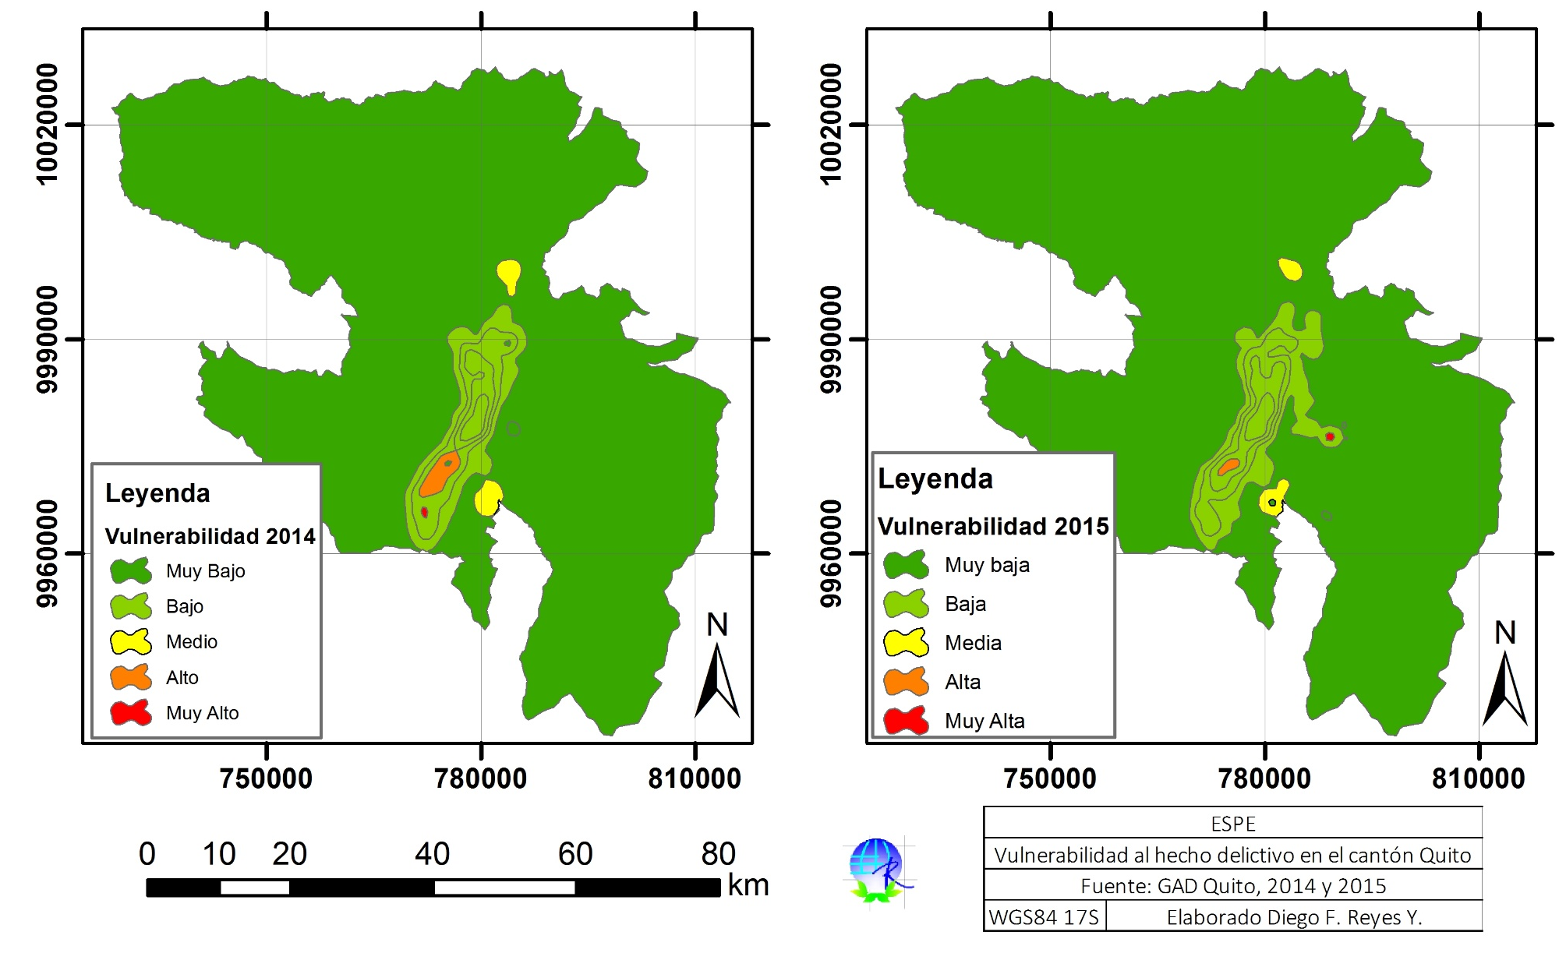
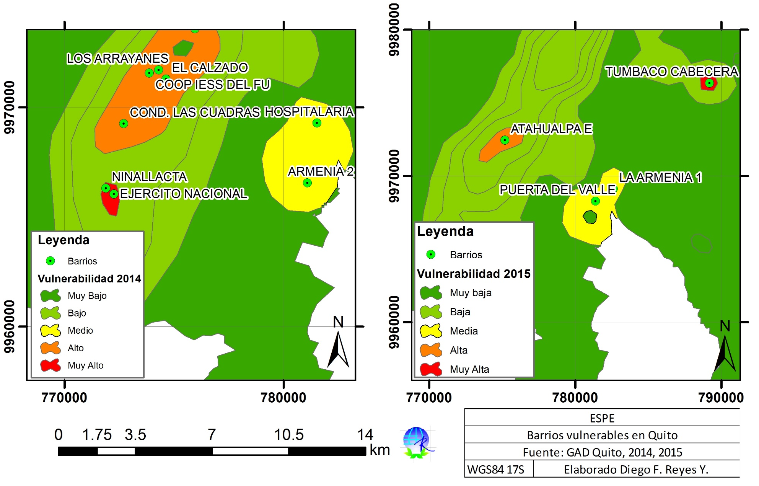
CONTENIDO
5.RESULTADOS
Mapa De Vulnerabilidad Ante El Hecho Delictivo
En El Cantón Quito
Comparativa 2014 Y 2015

Slide 22
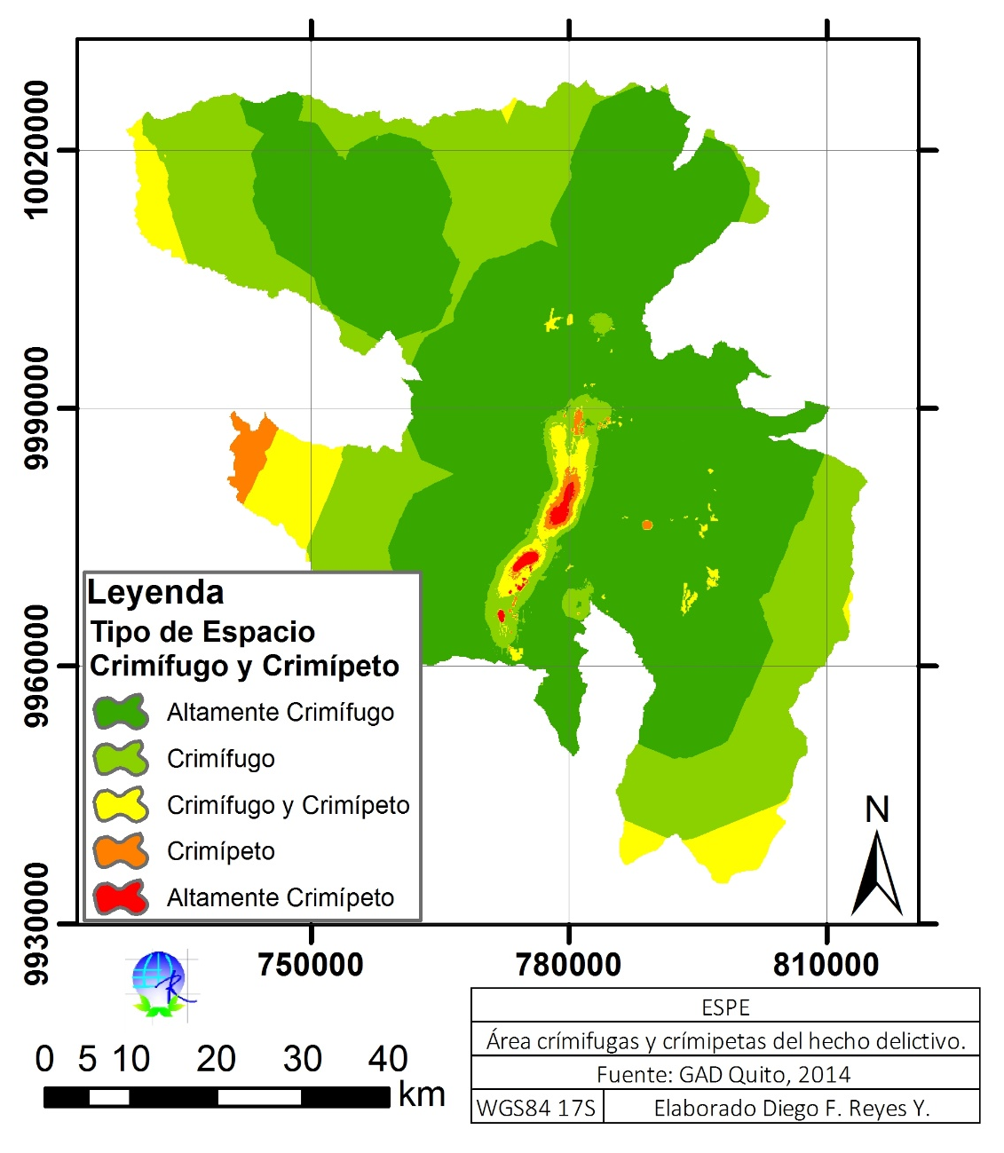
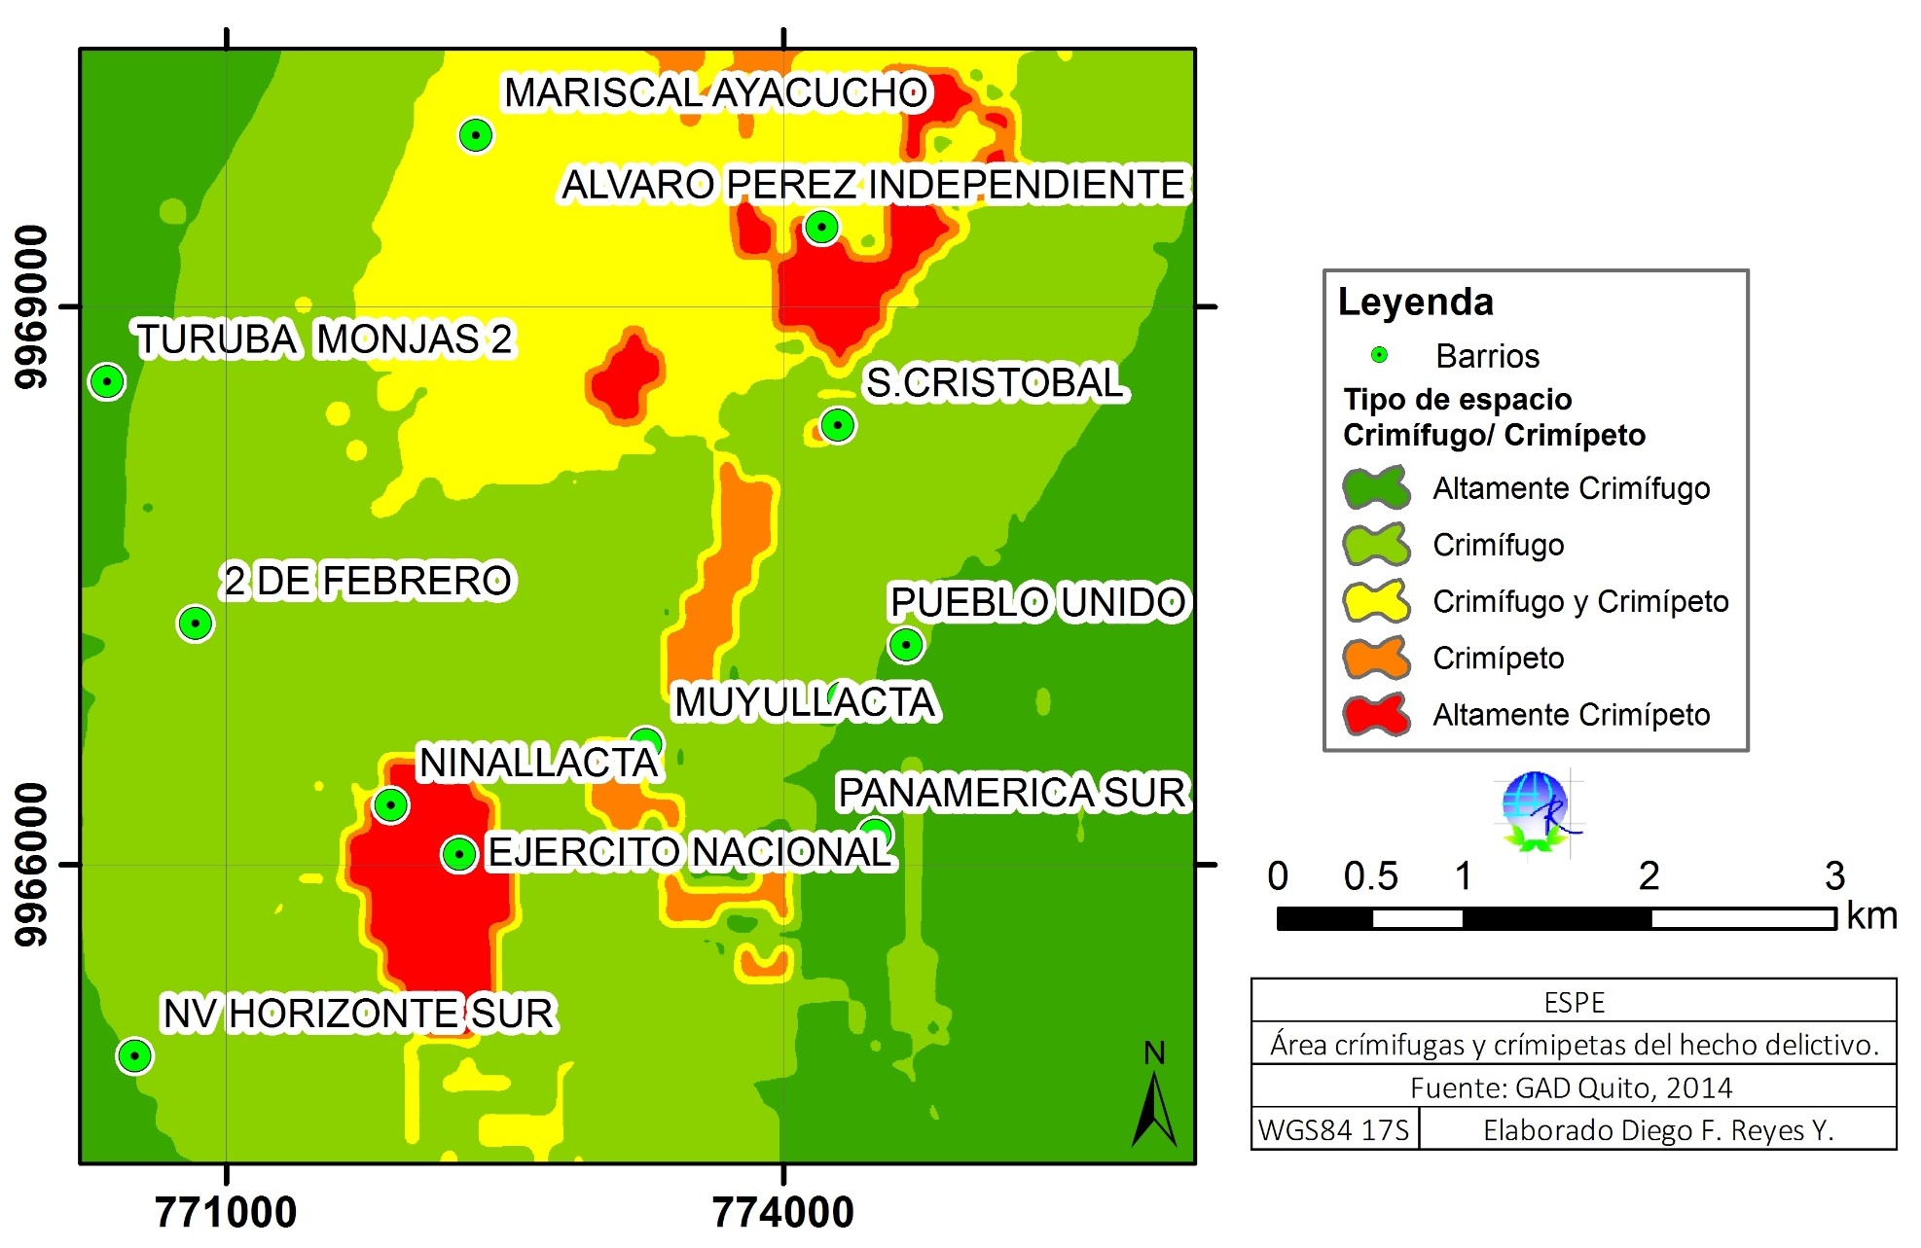
CONTENIDO
5.RESULTADOS
Mapa De Áreas Crimífugas y Crimípetas Del Cantón Quito
Obj.3

Slide 23
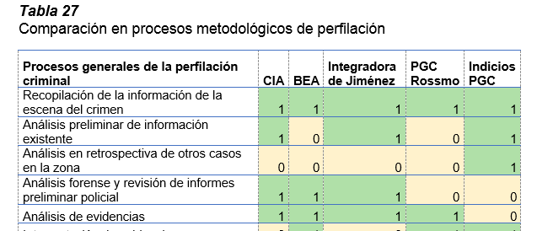
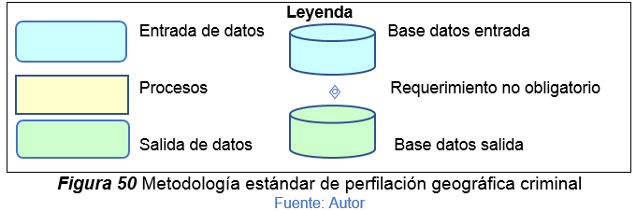
CONTENIDO
5. RESULTADOS
Propuesta Metodológica PGC
Comparativa metodológica
Spatial crime analysis
Crime mapping & patterns

Slide 24
CONTENIDO
5.RESULTADOS
Propuesta Metodológica PGC
1
Inicio
Perfil Geográfico Criminal
Realizar el análisis espacial criminológico
Realizar el análisis espacial psicológico
Recopilar, Capturar, Depurar Evaluar y Especializar información
Características del entorno
Características del comportamiento en el entorno
Geodatabase del caso
Integrar
Analizar la escena del crimen
Conocimiento del entorno y comportamiento
Identificar los requerimientos cartográficos
Recopilar y actualizar información cartográfica
Analizar espacialmente las actividades rutinarias
Analizar espacialmente la elección racional
Aplicar algoritmos
Geodatabase del caso A
Geodatabase cartográfica
Identificación de las zonas crímifugas y crímipetas
Identificación de la zona probable del punto de anclaje
Mapa cognitivo del agresor y víctima
Reconstrucción de las 24 horas
1
2

Slide 25

CONTENIDO
5. RESULTADOS
Propuesta Metodológica PGC
1
Realizar integración espacial
Mapa cognitivo del agresor y víctima integrado
Reconstrucción de las 24 horas
Geodatabase del caso A
Mapa de la zona de anclaje del agresor
Final
Perfil Geográfico Criminal
Obj.4

Slide 26
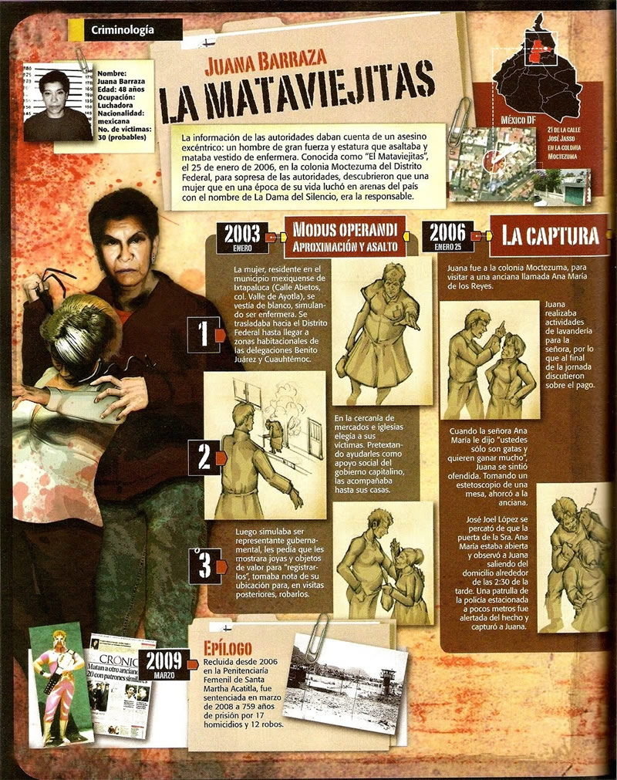
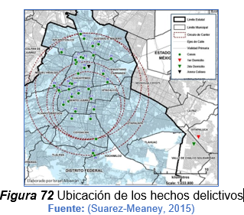
CONTENIDO
5.RESULTADOS
Simulación Del Caso “La Mataviejitas” Sobre El Cantón Quito
Identificación del patrón de distribución espacial de los hecho delictivos en México
(S.A. 2011)

Slide 27
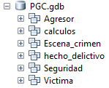
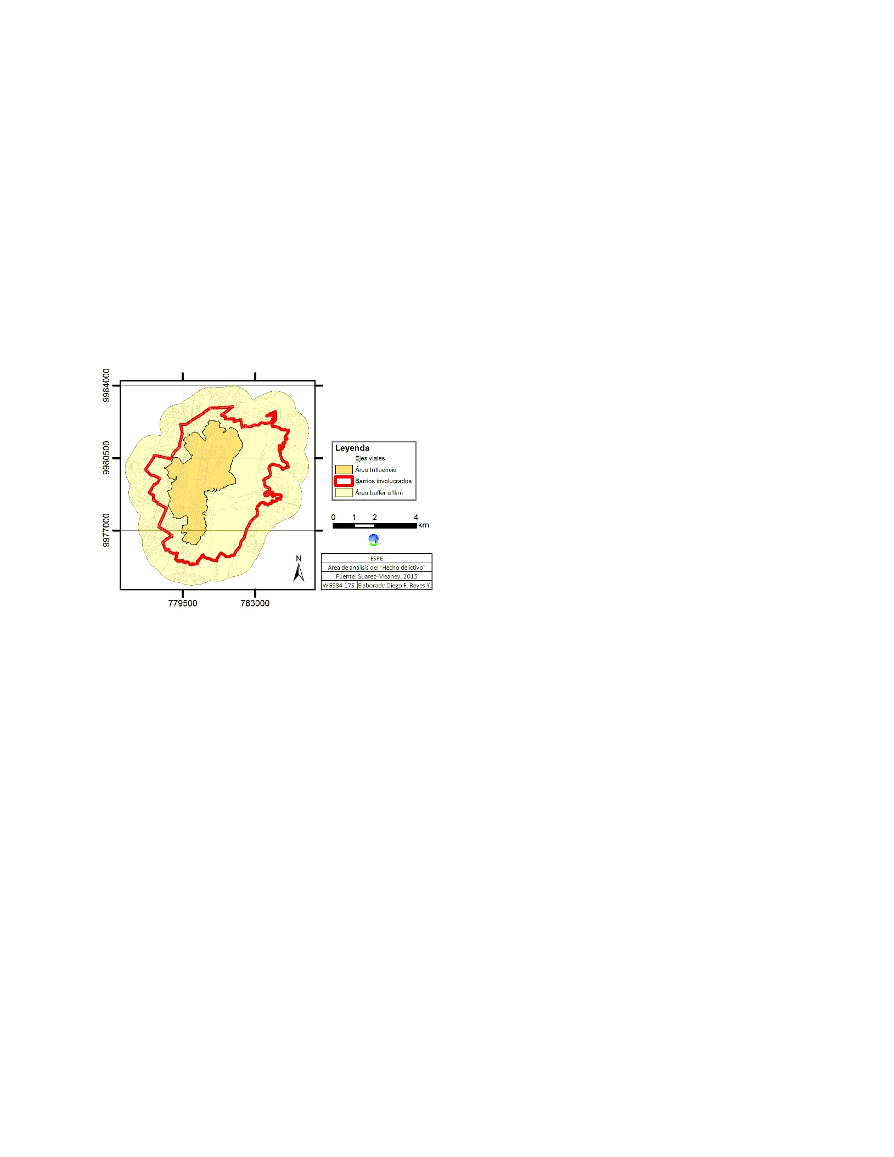
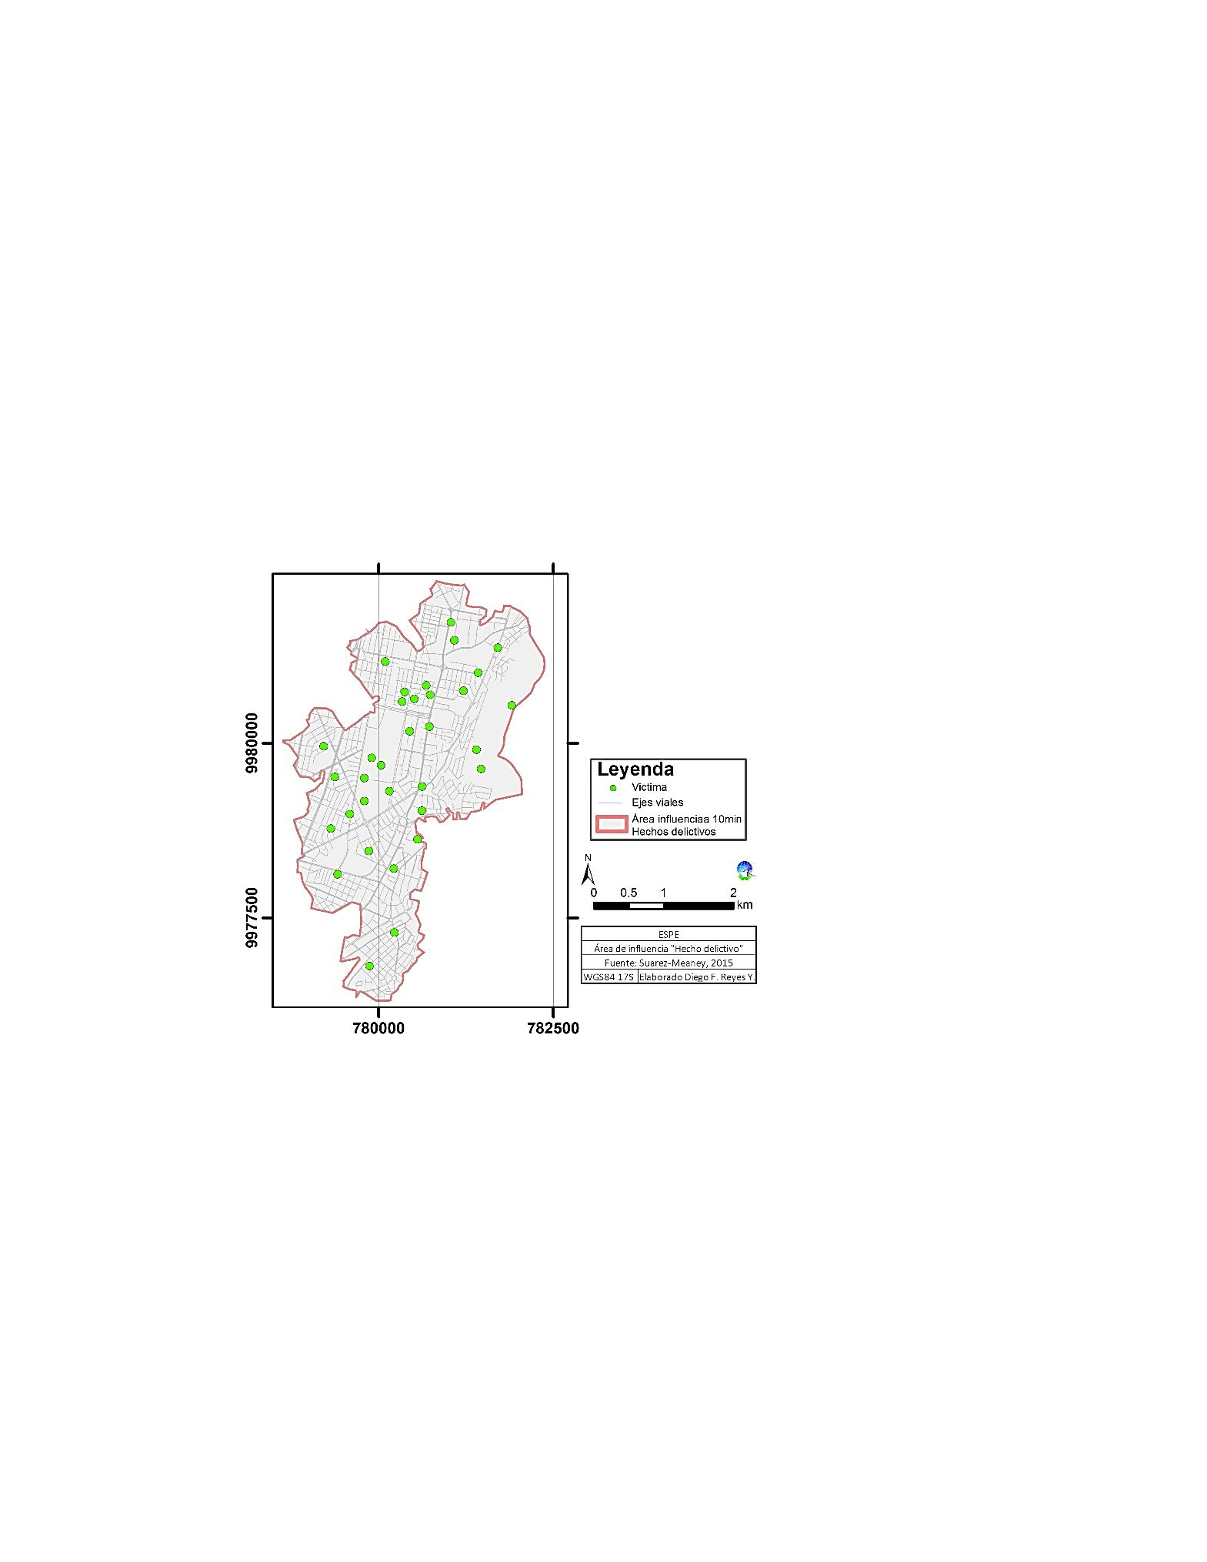
CONTENIDO
5.RESULTADOS
Simulación Del Caso “La Mataviejitas” Sobre El Cantón Quito
2.Georeferenciacion del patrón delictivo sobre el cantón Quito .
1.Creación de la Geodatabase PGC para el caso.
3.Identificacion de las áreas de influencia y buffer del hecho delictivo.

Slide 28
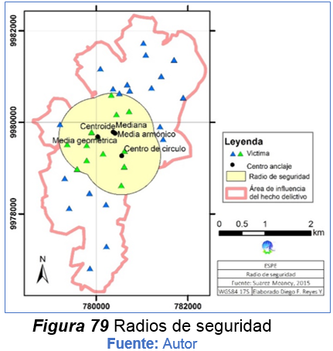
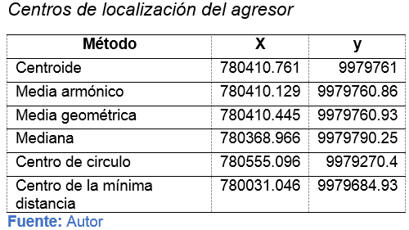
CONTENIDO
5.RESULTADOS
Simulación Del Caso “La Mataviejitas” Sobre El Cantón Quito
4. Aplicación de la teoría del circulo
5. Aplicación de la teoría del decaimiento de la distancia

Slide 29
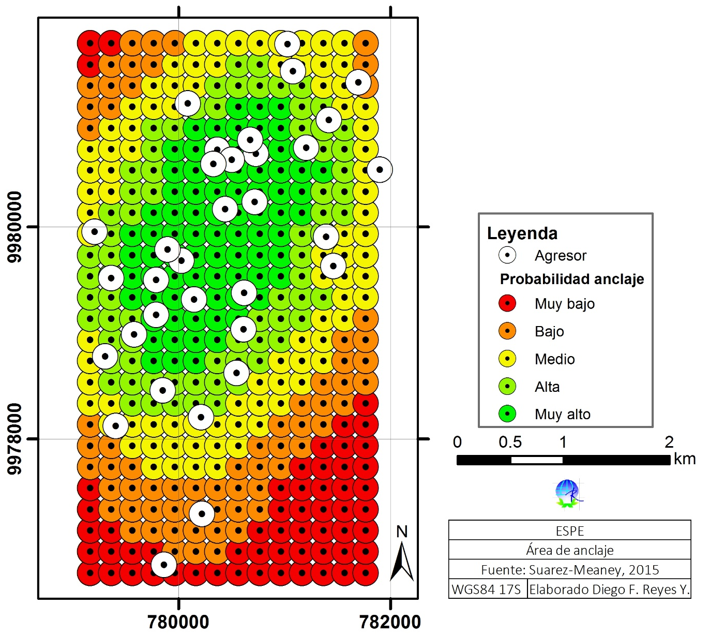
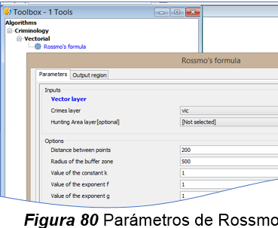
CONTENIDO
5.RESULTADOS
Simulación Del Caso “La Mataviejitas” Sobre El Cantón Quito
6. Aplicación del algoritmo de Rossmo
7. Identificación del área probable de anclaje

Slide 30
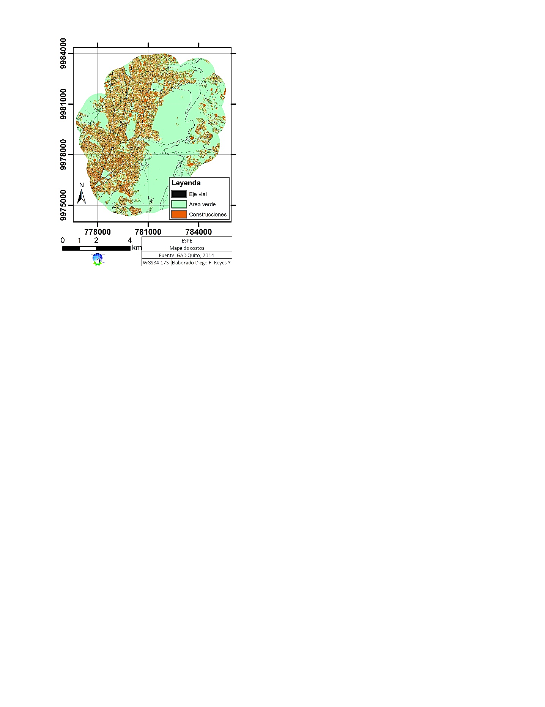
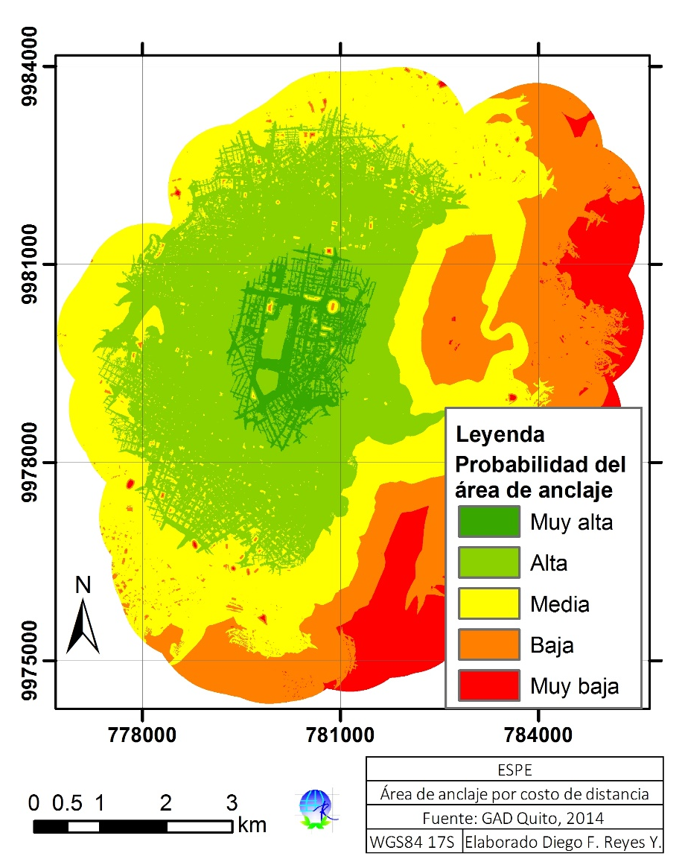
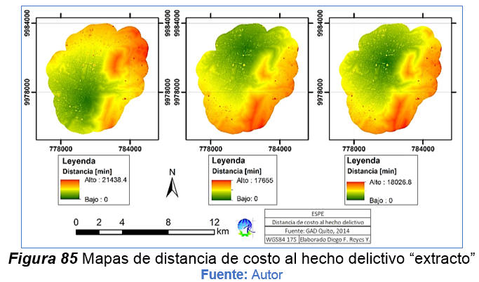
CONTENIDO
5.RESULTADOS
Simulación Del Caso “La Mataviejitas” Sobre El Cantón Quito
8. Análisis espacial por costo de distancia
9. Identificación del área probable de anclaje por costo de distancia

Slide 31

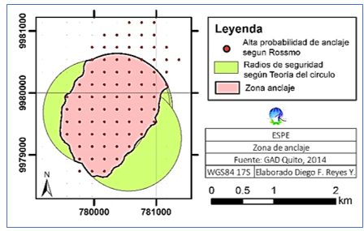
CONTENIDO
5.RESULTADOS
Simulación Del Caso “La Mataviejitas” Sobre El Cantón Quito
10. Identificación de la zona de anclaje del agresor

Slide 32
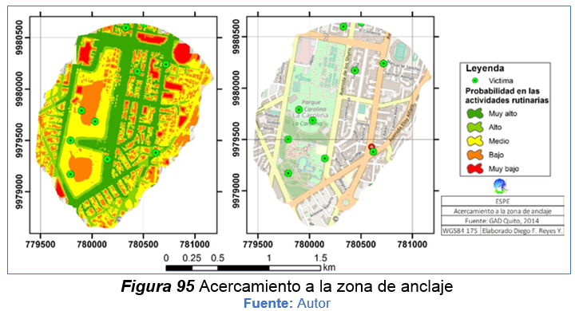
CONTENIDO
5.RESULTADOS
Simulación Del Caso “La Mataviejitas” Sobre El Cantón Quito
11. Identificación del Perfil Geográfico Criminal del caso Mata viejitas adaptado en el cantón Quito

Slide 33
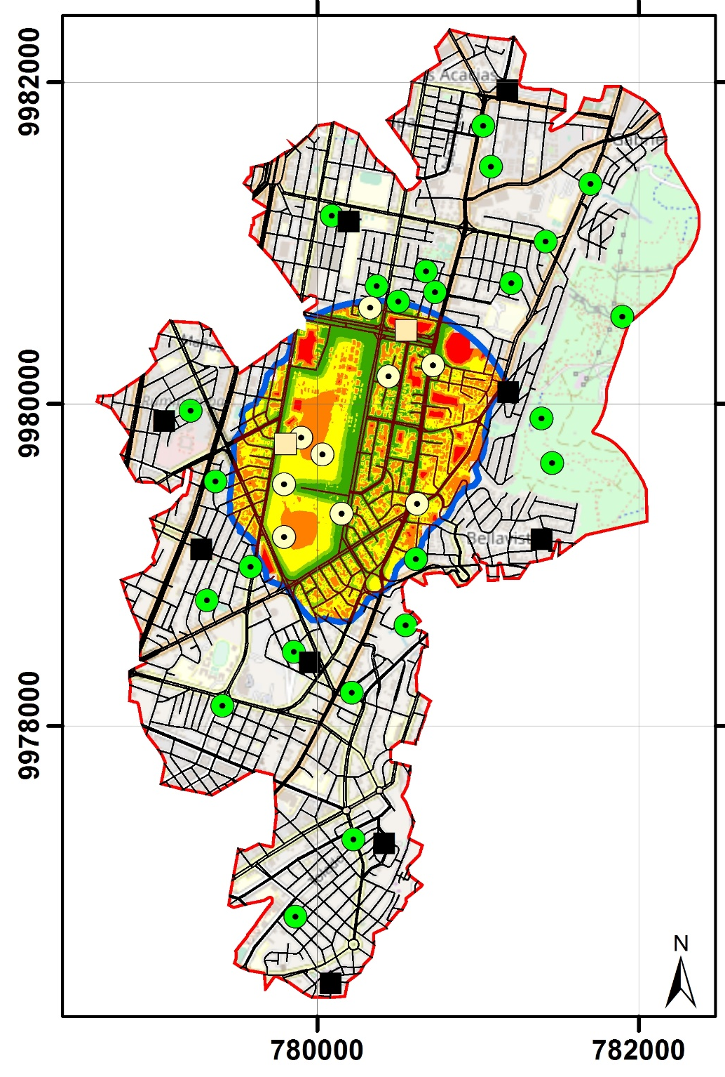
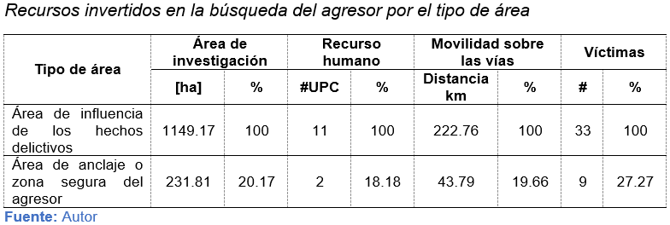
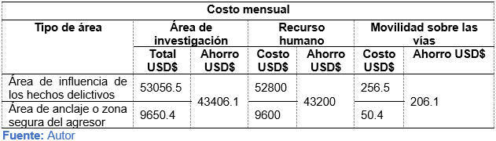

CONTENIDO
5.RESULTADOS
Simulación Del Caso “La Mataviejitas” Sobre El Cantón Quito
12. Análisis Coste/Benéfico del PGC en el caso de simulación.
Obj.5

Slide 34
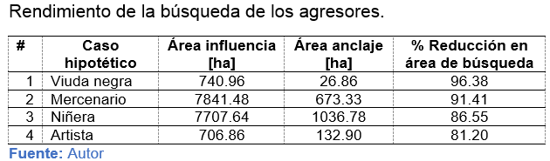

CONTENIDO
5.RESULTADOS
Simulaciones De Casos Hipotéticos En El Cantón Quito
La aplicación de un PGC en un caso de delito seria tiene un rendimiento teórico en promedio de 88.89%, de reducir el área de búsqueda.
Obj.5.1

Slide 35
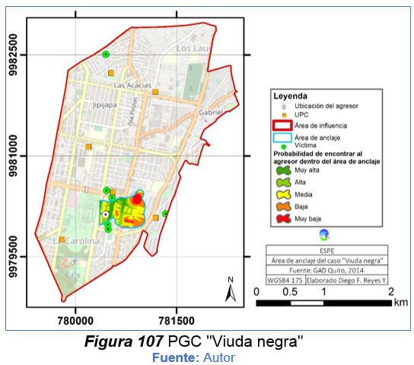

CONTENIDO
5.RESULTADOS
Simulaciones De Casos Hipotéticos En El Cantón Quito
PGC “Viuda negra”
PGC “Mercenario”

Slide 36


CONTENIDO
5.RESULTADOS
Simulaciones De Casos Hipotéticos En El Cantón Quito
PGC “Niñera”
PGC “Artista”

Slide 37
CONTENIDO
6. CONCLUSIONES
El uso de la tecnología geoespacial y todos los recursos geográficos e informáticos, son herramientas muy poderosas de análisis en el campo de la criminología, como también en apoyo a la Seguridad Ciudadana y servicios de inteligencia.
La metodología propuesta es una de las primeras investigaciones realizadas en el Ecuador que involucra conjuntamente procesos de análisis en materia de: psicología, geografía y criminalística, demostrando que las variables involucradas pueden ser especializadas, modeladas y analizadas para determinar la relación o comportamiento que existe entre agresor, víctima, espacio y tiempo.
No todos los agresores tienen un motivo racional o un momento identificable, pero prácticamente todos los agresores tienen una ubicación en el espacio al cual retornar, por este motivo ningún criminal, es capaz de no dejar rastro de su presencia, pues en la tensión de la acción criminal hay acciones imperceptibles producto de la psicología del individuo que marcan un rastro espacial debido a la recurrencia espacial, el cual tiene que ser interpretado y espacializado. Se comprueba la hipótesis de que la actividad criminal, no es aleatoria en el espacio, sino que es descrita por un perfil geográfico criminal

Slide 38
CONTENIDO
6. CONCLUSIONES
1
La propuesta del modelo de geodatabase denominada Investigación Espacial del Crimen permite almacenar criterios de psicología y criminalística los cuales pueden ser usados en el PGC y con ello estar orientados a una infraestructura de datos espaciales.
2
3
El mapa de Crimífugos y Crimípetos es una excelente opción a la hora de analizar los niveles de seguridad ciudadana, por lo que en el cantón Quito se encontró los barrios como Ninallacta y Ejercito Nacional ubicados en el Sur y en el valle de Tumbaco, son áreas donde la actividad delincuencial es favorable en función a la configuración del territorio.
La información y geoinformación liberada en la web de fuentes oficiales públicas o privadas permitió construir una bases datos geoespacial / geodatabase, orientadas a la perfilación geográfica criminal.

Slide 39
CONTENIDO
6. CONCLUSIONES
4
El diagrama de procesos permite modelar un PGC a través del principio de simulación geoespacial usando algoritmos de localización criminal como también un análisis espacial puro, mismo que, permiten definir el área de anclaje del agresor y reducir el área de influencia.
La reducción del área de búsqueda del o los agresores de forma teórica es alta, pues se demuestra que se logra reducir entre un 96.38% a 81.20% el área de influencia, lo cual permite agilizar y optimizar todo tipo recursos, ayudando con esto a la Policía Nacional y servicios de inteligencia a luchar contra el crimen organizado.
5

Slide 40
CONTENIDO
7. RECOMENDACIONES
Diagramar los procesos de seguridad ciudadana que manejen las instituciones responsables de la búsqueda y neutralización de delitos, a fin de que en sus puntos críticos se implemente esta metodología.
Crear un sistema de mando y control de delitos denominado “GSCI” o Geo-Space Investigation Of The Crime Scene y por su traducción Investigación Geoespacial De La Escena Crimen que permita estudiar la configuración del crimen en el país.
En este estudio se ha contribuido a la hipótesis de la naturaleza del incidente solo con el “dónde”, por lo que se requiere desarrollar varios estudios en el resto de preguntas para apoyar al esclarecimiento y erradicación de este mal que tanto daño hace a nuestra sociedad.
Dar énfasis en el entrenamiento, capacitación y transferencia de procesos de gran innovación y búsqueda de nuevos horizontes que sobrepasen la Ingeniería tradicional.

Slide 41








CONTENIDO
8. A Futuro!
“GCSI”
GEO-SPACE INVESTIGATION OF THE CRIME SCENE

Slide 42




Slide 43

Crimen Organizado
Narcotráfico
Trafico armas
Contrabando
Ciberdelincuencia
Lavado de activos

